Slide 1

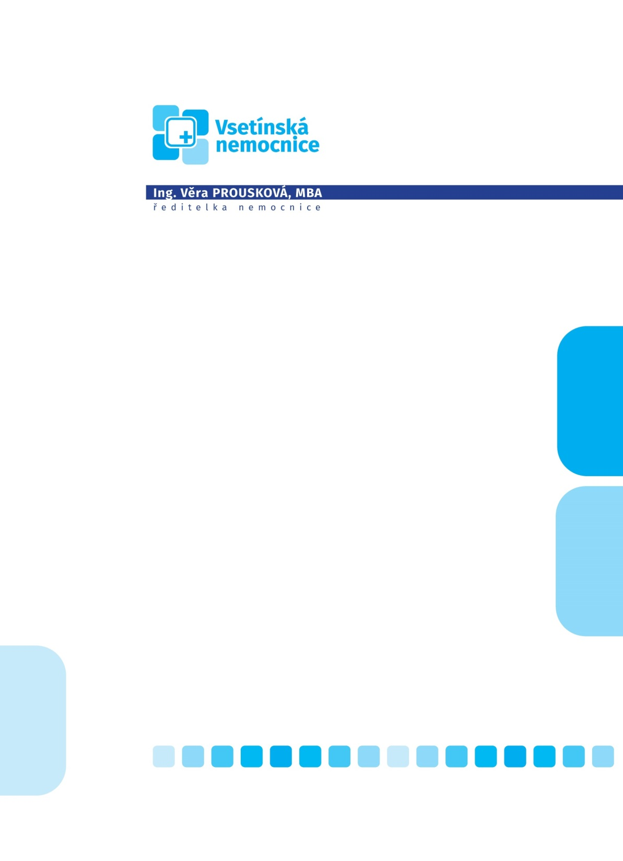
Dezinfekční řád v praxi
XX. mezinárodní kongres – STERIL.CZ – BRNO 2026
13. – 14.10.2026 Brno
RNDr. Jana Boledovičová, PhD., MPH
Nemocniční epidemiolog
Vedoucí oddělení nemocniční epidemiologie a Centrální sterilizace

Slide 2

Charakteristika nemocnice
Oddělení nemocniční epidemiologie
a Centrální sterilizace
Nemocnice Zlínského kraje (4 nemocnice)
309 lůžek
  248 akutní péče
  61 následná péče
Pacienti od 18+
Pracoviště – oddělení
  8 lůžkových
  10 ambulantních
  5 komplementů
  COS
  ONEaCS
750 zaměstnanců
Rok 2025
  10 646 hospitalizací
  70 124 ošetřovacích dní
01.07.2022
Oddělení nemocniční epidemiologie
a Centrální sterilizace

Slide 3

O B S A H
Legislativa
Dezinfekční řád
Úklid /úklidový řád
Praxe /kazuistika

Slide 4
Vyhláška č. 306/2012 Sb.
o podmínkách předcházení vzniku a šíření infekčních onemocnění a o hygienických požadavcích na provoz zdravotnických zařízení a vybraných zařízení sociálních služeb
§ 10 - Hygienické požadavky na úklid zdravotnických zařízení
a vybraných zařízení sociálních služeb

Slide 5
LEGISLATIVA §10 ods. 1)
Úklid všech prostor zdravotnických zařízení a vybraných zařízení sociálních služeb se provádí denně na vlhko, v případě potřeby i častěji.
Tomuto způsobu úklidu musí odpovídat podle charakteru provozu podlahová krytina.
Na operačních a zákrokových sálech, kde jsou prováděny výkony porušující integritu kůže nebo sliznic, se úklid provádí vždy před začátkem operačního programu a vždy po každém pacientovi.
Na pracovištích akutní lůžkové péče intenzivní se úklid provádí třikrát denně, v místnostech, kde se provádí odběr biologického materiálu, minimálně jednou denně podle provozní doby.
Frekvence úklidu na ostatních pracovištích je přizpůsobena charakteru provozu a je stanovena v provozním řádu.
V případě úklidu prováděného subjektem odlišným od poskytovatele zdravotních služeb nebo vybraného zařízení sociálních služeb postupuje pověřený odpovědný pracovník podle smlouvy a dezinfekčního nebo úklidového řádu.

Slide 6
LEGISLATIVA §10 ods. 2)
Na pracovištích lůžkové, jednodenní a ambulantní péče, na operačních a zákrokových sálech, v laboratořích a tam, kde je prováděn odběr biologického materiálu a výkony porušující integritu kůže nebo sliznic, na záchodech a v koupelnách se při úklidu používají běžné čisticí přípravky a dezinfekční přípravky s virucidním účinkem dle hodnocení rizika přenosu infekčního agens a rizika vzniku a šíření infekcí spojených se zdravotní péčí; dezinfekční přípravky se širším spektrem účinnosti se používají na pracovištích s výskytem infekčního agens vyžadujícího danou účinnost.
Při úklidu ostatních prostorů lze používat běžné čisticí přípravky.

Slide 7
LEGISLATIVA §10 ods. 3) a 4)
(3)
Každé pracoviště má vyčleněny podle účelu použití vlastní úklidové prostředky nebo úklidové stroje, výjimkou jsou pouze standardní ambulantní a lůžková oddělení stejného typu a charakteru skladby fyzických osob.
(4)
Při kontaminaci ploch biologickým materiálem se provede okamžitá dekontaminace potřísněného místa zejména překrytím buničitou vatou nebo jednorázovou utěrkou navlhčenou dezinfekčním roztokem s virucidním účinkem nebo zasypáním absorpčními granulemi s dezinfekčním účinkem. Kontaminované místo se po uplynutí expoziční doby dezinfekčního přípravku očistí obvyklým způsobem. Použitá lůžka a matrace se dezinfikují v pokoji nebo centrální úpravně lůžek dezinfekčním prostředkem s virucidním účinkem po každém propuštění pacienta nebo klienta.

Slide 8
LEGISLATIVA §10 ods. 5)
Odpad se třídí v místě vzniku, nebezpečný odpad se ukládá do označených, oddělených, krytých, uzavíratelných, nepropustných a mechanicky odolných obalů, podle možnosti spalitelných bez nutnosti další manipulace s odpadem.
Ostrý odpad se ukládá do označených obalů, které musí odpovídat požadavkům jiného právního předpisu²).
Nebezpečné odpady se neukládají do papírových obalů. Nebezpečný odpad vznikající u lůžek pacientů nebo klientů se z místnosti odnáší bezprostředně, z pracoviště pak průběžně, nejméně jednou za 24 hodin.
Soustřeďování tohoto odpadu se provádí podle provozního řádu zařízení v nádobách k tomu určených, které musí odpovídat požadavkům podle jiného právního předpisu²).
Soustřeďování nebezpečného infekčního a anatomického odpadu před jeho konečným zpracováním je možné nejdéle 3 dny, a to ve vyhrazeném uzavřeném prostoru, nebo po dobu 1 měsíce v mrazicím nebo chlazeném prostoru při teplotě maximálně 8 °C.

Slide 9
LEGISLATIVA §10 ods. 5)
Vysoce infekční odpad, u kterého se s vysokou pravděpodobností předpokládá, že bude obsahovat biologické činitele skupiny 3 nebo 4 ve smyslu jiných právních předpisů³)^{,12}), musí být bezprostředně v přímé návaznosti na jeho vznik upraven v zařízení s validovanou technologií dekontaminace s prokazatelnou ověřenou účinností²).
V případě úpravy dekontaminací se postupuje podle jiného právního předpisu²).
Při nakládání s částmi těla a orgánů se postupuje podle jiného právního předpisu⁴).
Při evidenci odpadu, jeho přepravě a předání do zařízení určeného k nakládání s odpady se postupuje podle jiných právních předpisů⁵).
Při manipulaci s nebezpečným odpadem v dopravních prostředcích poskytovatele zdravotnické záchranné služby, zdravotnické dopravní služby a poskytovatele přepravy pacientů neodkladné péče a poskytovatele zdravotní péče, který poskytuje zdravotní péči při návštěvní službě, a při poskytování zdravotních služeb mimo zdravotnické zařízení se přiměřeně použije postup podle tohoto odstavce.

Slide 10
LEGISLATIVA §10 ods. 6)
Malování místností zdravotnických zařízení a vybraných zařízení sociálních služeb se provádí podle charakteru činnosti; zákrokové a operační sály, pracoviště akutní lůžkové péče intenzivní, odběrové místnosti, laboratoře, infekční oddělení, dětská a novorozenecká oddělení se malují jedenkrát ročně, ostatní prostory s výjimkou prostor zdravotnických zařízení nesloužících k poskytování zdravotních služeb jednou za 2 roky. Malování místností zdravotnických zařízení a vybraných zařízení sociálních služeb se provádí vždy, dojde-li ke kontaminaci stěn nebo stropů biologickým materiálem.
V případě aplikace antibakteriálních nátěrových hmot
se postupuje podle návodu výrobce.
Obvykle jednou za 4 roky, pokud nátěr není poškozen

Slide 11
LEGISLATIVA §10 ods. 7)
V dopravních prostředcích poskytovatele zdravotnické záchranné služby, zdravotnické dopravní služby a poskytovatele přepravy pacientů neodkladné péče se provádí úklid a dezinfekce před zařazením do služby, jedenkrát denně v kabině řidiče a v prostoru pro pacienta. V případě kontaminace dopravního prostředku biologickým materiálem se provede vždy dezinfekce přípravkem s virucidním účinkem a mechanická očista před dalším převozem. V případě převozu fyzických osob s podezřením na infekční onemocnění nebo s infekčním onemocněním se provede dezinfekce prostoru pro pacienta po každém převozu dezinfekčním přípravkem se širokým spektrem dezinfekčního účinku, a to minimálně účinkem virucidním, baktericidním, tuberkulocidním a fungicidním. S ohledem na možné šíření infekčních nemocí provádějí poskytovatelé zdravotních služeb běžnou ochrannou dezinsekci a deratizaci, jejíž frekvence je stanovena v provozním řádu.

Slide 12
LEGISLATIVA
Příloha č. 4 k vyhlášce č. 306/2012 Sb.
Sterilizace, vyšší stupeň dezinfekce, metody dezinfekce, způsoby a postupy při jejich vykonávání včetně jejich kontroly
II. DEZINFEKCE
2. Chemická dezinfekce
dezinfekční roztoky se připravují rozpuštěním odměřeného (odváženého) dezinfekčního přípravku ve vodě. Připravují se pro každou směnu (8 nebo 12 hodin) čerstvé, podle stupně zatížení biologickým materiálem i častěji. Vícedenní dezinfekční přípravky lze použít pouze pro dvoustupňovou dezinfekci a vyšší stupeň dezinfekce podle návodu výrobce,
při přípravě dezinfekčních roztoků se vychází z toho, že jejich názvy jsou slovní ochranné známky a přípravky se považují za 100%,
po spotřebování dezinfekčního přípravku v dávkovačích je nutné dávkovač mechanicky omýt, doplnit dezinfekčním přípravkem a označit datem doplnění a expirace a názvem dezinfekčního přípravku,

Slide 13
LEGISLATIVA
Příloha č. 4 k vyhlášce č. 306/2012 Sb.
předměty a povrchy kontaminované biologickým materiálem se dezinfikují přípravkem s virucidním účinkem. Při použití dezinfekčních přípravků s mycími a čistícími vlastnostmi lze spojit etapu čištění a dezinfekce,
k zabránění vzniku selekce, případně rezistence mikrobů vůči přípravku dlouhodobě používanému se střídají dezinfekční přípravky s různými aktivními látkami,
při práci s dezinfekčními přípravky se dodržují zásady ochrany zdraví a bezpečnosti při práci a používají se osobní ochranné pracovní prostředky. Pracovníci jsou poučeni o zásadách první pomoci,
předměty, které přicházejí do styku s potravinami, se musí po dezinfekci důkladně opláchnout pitnou vodou a
průběžná kontrola parametrů a ověřování účinnosti mycího a dezinfekčního procesu v mycích a dezinfekčních zařízeních se provádí a dokladuje průběžně, nejméně jednou za 3 měsíce pomocí záznamu ze zařízení nebo fyzikálních nebo chemických indikátorů nebo bioindikátorů. Parametry mycího a dezinfekčního zařízení jsou rozhodující pro výběr testu; uživatel zajistí, že výběr typu mycího a dezinfekčního zařízení, provozní cyklus, kvalita provozních médií a chemikálií bude odpovídat příslušné vsázce. Způsoby kontroly parametrů a účinnosti mycího a dezinfekčního procesu v mycích a dezinfekčních zařízeních musí dokladovat, že mycí a dezinfekční proces zajistí snížení počtu životaschopných mikroorganismů na dezinfikovaném předmětu na předem stanovenou úroveň, která je vhodná pro jeho další zpracování nebo použití. Tyto požadavky se považují za splněné, pokud je postupováno alespoň podle určených norem⁷).

Slide 14

Dezinfekční řád
Sestavuje :
  Nemocniční epidemiolog/ hygienik
  Epidemiologická sestra
Požadavky na dezinfekční prostředky :
  co nejširší spektrum účinku
  minimální toxicita
  zápach
  rychlý účinek
  minimální vliv na dezinfikovaný materiál
  ekonomická dostupnost
  při ředění a způsobu použití chemických přípravků se postupuje podle návodu výrobce.

Slide 15
Chemická dezinfekce
Spektrum účinnosti
Chemické složení
Účinné koncentrace
Doba expozice
Dezinfekční roztoky se připravují pro každou směnu (8 až 12 hodin) čerstvé
Střídají se dezinfekční přípravky s různými aktivními látkami – stanovuje si každé ZZ individuálně
Při práci s dezinfekčními přípravky se dodržují zásady ochrany zdraví a bezpečnosti při práci a používají se osobní ochranné pracovní prostředky
Předměty, které přicházejí do styku s potravinami, se musí po dezinfekci důkladně opláchnout pitnou vodou

Slide 16

Chemická dezinfekce
Spektrum účinnosti:
  A, (V)
  A ,(B), T, M, (V) adeno, noro, rota
Účinné koncentrace:
  0,25 % - 5,0%
Doba expozice:
  30 s
  90 minut
Střídají se dezinfekční přípravky s různými aktivními látkami ???
  Týdně
  Měsíčně
  Čtvrtletně
  Po půl roce
  Ročně
  Nestřídat ???
  Měnit koncentraci dle epid. situace
  Změnit na základě etiologického agens

Slide 17
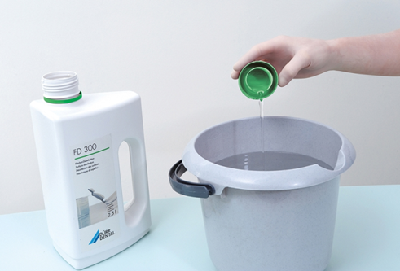
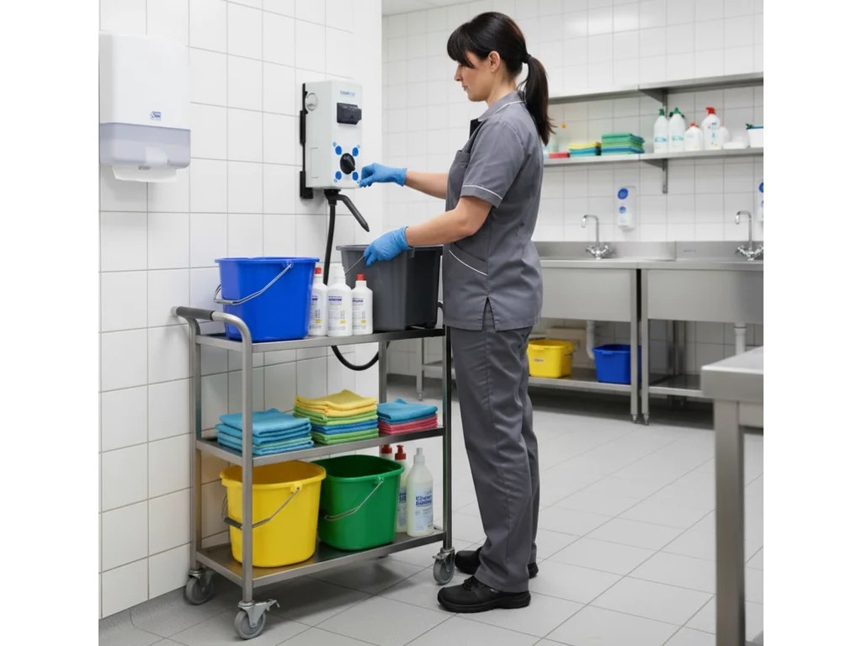
Ředění na pracovní roztok
Při nižší koncentraci
Vznik rezistence
Nedostatečná účinnost – možnost přenosu NI
Při vyšší koncentraci
Poškození zdraví
Poškození materiálů
Zbytečný nárust cen
Koncentrát = 100%
Přesně odměřovat
Nestanoví-li výrobce jinak, ředit studenou vodou
Napřed voda, pak koncentrát

Slide 18
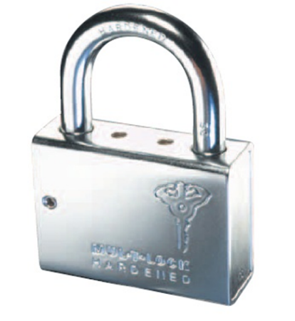
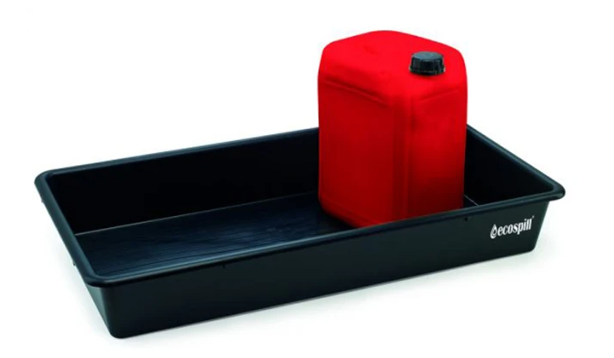
Uložení dezinfekčních prostředků
v originálních uzavřených obalech
v suchých a čistých skladech
odděleně od potravin, léčiv a jiných přípravků
nesmí být vystaveny slunečnímu záření
musí být uzamčeny
otevřené originální obaly musí být uloženy v „záchytné vaně“

Slide 19
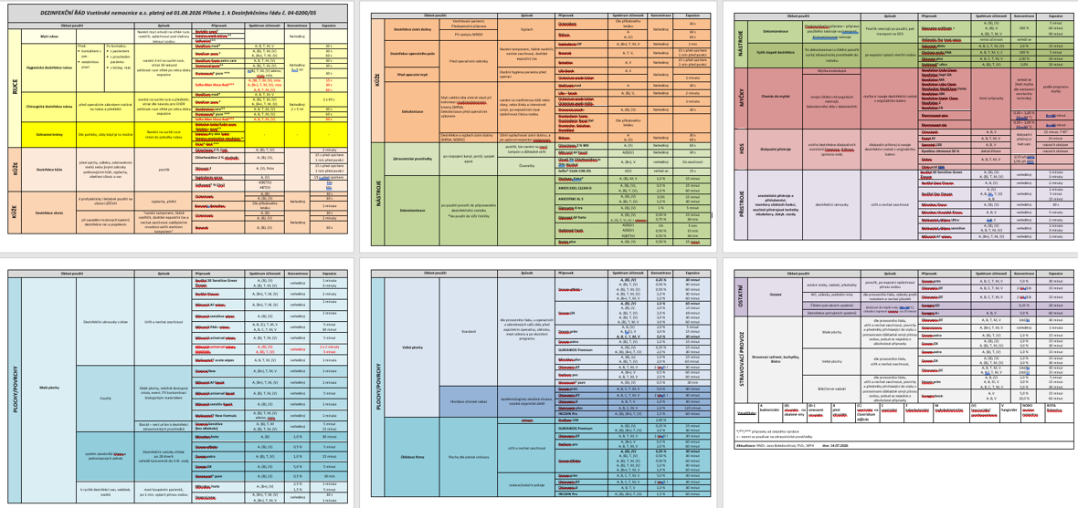
Dezinfekční řád Vsetínské nemocnice a.s.

Slide 20

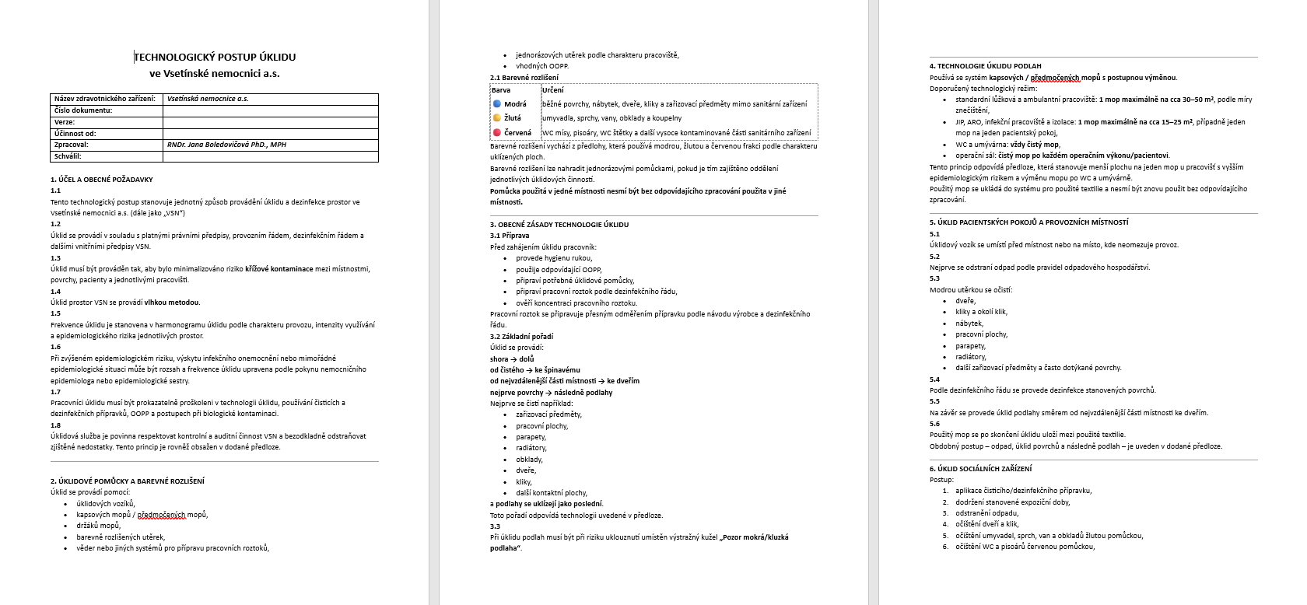

Technologický postup úklidu

Slide 21

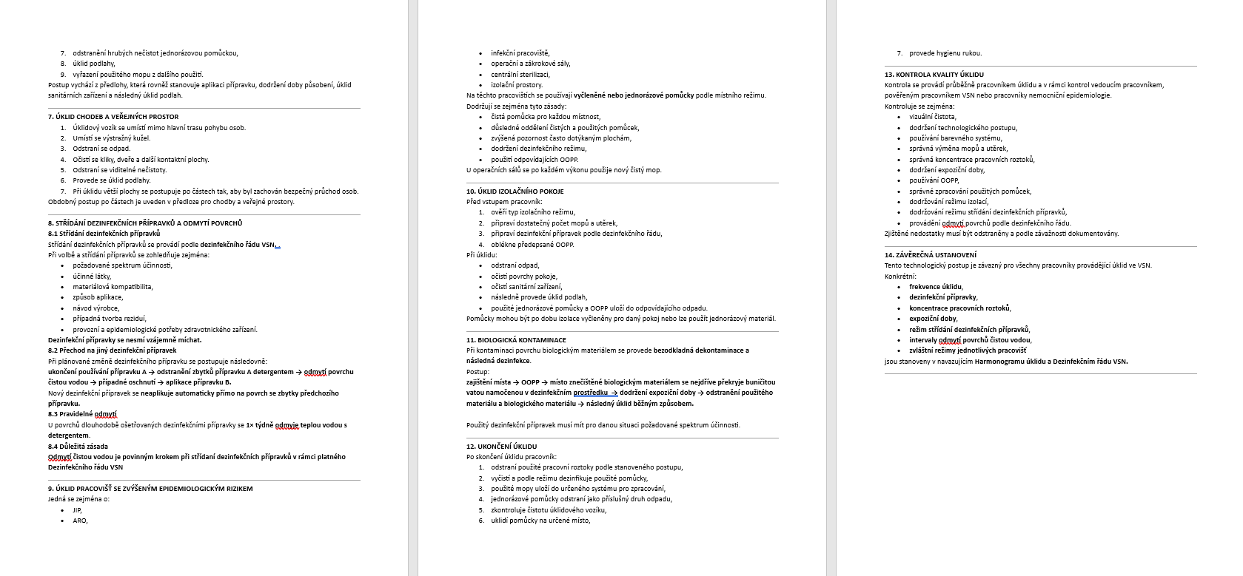

Technologický postup úklidu

Slide 22
Prax / Kazuistika
Aktualizovaný Dezinfekční rád platný od 01.04.2026 – po konzultacích s výrobci/dodavateli
Opětovně zařazený dezinfekční prostředek na báze xxxxxx (naposledy 2023)
Střídaní – květen – červenec – září – listopad 2026 – leden – březen 2027
20.05.2026 podnět od vrchní sestry z ortopedie
Dobrý den, paní doktorko,
na ortopedii jsme v posledních cca 14 dnech zaznamenali alergické projevy u většiny zaměstnanců
(vodnatá rýma, kýchání, pálení a slzení očí, zarudnutí až exantém v oblasti obličeje a hrudníku).
Jelikož došlo ke změně dezinfekčního řádu a podlahy se vytírají nově (od 1.5.2026) dez. přípravkem xxxxxxxxxxx koncentraci a zaměstnanci i pár pacientů uvádí „dráždivý zápach xxxx“, dáváme si tyto poznatky do souvislostí.
Žádám Vás tímto o reakci a návrh řešení dané situace.

Slide 23
Prax / Kazuistika
Požádali jsme zástupce firmy o stanovisko:
  Neevidovaly žádnou nežádoucí událost
  Vzhledem na účinnou látku doporučuji, do času vyjádření zástupce, prostory intenzivně a dostatečně větrat
27.05. 2026 – Prezentace dezinfekčních prostředků zařazených do DŘ 2026
  Dotazovány další vrchní/staniční sestry na nežádoucí události – výsledek negativní
  Zjištěno – zvýšený zápach při střídaní dezinfekčních prostředků
  Přípravek ponechán – další dotazováni napříč nemocnicí na nežádoucí události – výsledek negativní
Kontrola včetně úklidové firmy:
  Dodržování koncentrace, postupu ředění, pomůcek na ředění atd. - vše v pořádku
  Zjištění teplota vody byla vyšší – odstraněno
  Jazyková bariéra – někdy nerozumí co se ptáme
  Dotaz na nežádoucí událost – negativní !!!
Červen 2026 – střídaní dezinfekčního prostředku dezinfekční přípravek yyyy – klid

Slide 24
Stanovisko pracoviště ONEaCS – 24.06.2026
Od 01. 07. 2026 zatím nedochází ke změně dezinfekčního přípravku/Dezinfekčního řádu.
Nadále bude používán přípravek xxxxxxxxxxx
Z důvodů vznesených připomínek k používání přípravku xxxxxxxx, provedlo pracoviště nemocniční epidemiologie podrobnější šetření.
Na základě zjištěných skutečností je nutné při používaní předmětného přípravku dodržovat následující postupy:
Přípravek xxxxxxxxxx připravovat do vody o maximální teplotě 20 °C;
Pro správné ředění používat přesnou odměrku, ideálně vyhrazenou stříkačku určenou pouze k tomuto účelu;
Dezinfikované plochy mají být vlhké, nikoliv nadměrně smáčené;
Při změně dezinfekčního prostředku postupovat následujícím způsobem:
  plochy nejprve umýt detergentem,
  následně umýt/opláchnout čistou vodou,
  poté provést dezinfekci „novým“ dezinfekčním prostředkem dle Dezinfekčního řádu;
Zajistit dostatečné větrání prostor.

Slide 25
Stanovisko pracoviště ONEaCS – 24.06.2026
Výše uvedený postup platí při každé změně dezinfekčního prostředku.
    Úklidová fy bude na zkoušku odmývat detergentem xxxxxxx, doporučeným výrobcem výše uvedeného DP a to na 3 pracovištích (ORT, NEU, ONP).
    Při odmývání detergentem xxxxxxxx nebo xxxxxxx při střídaní DP je potřebné postupovat výš uvedeným postupem.
    Detergent připravovat vždy dle návodu výrobce v doporučené koncentraci.
    Dezinfekční přípravek připravovat dle návodu výrobce.
V měsíci červenec 2026 se po dobu jednoho týdne používání doporučeného detergentu s xxxxxxxx bude situace sledovat. Následně bude vyhodnocena a bude dohodnut další postup.

Slide 26
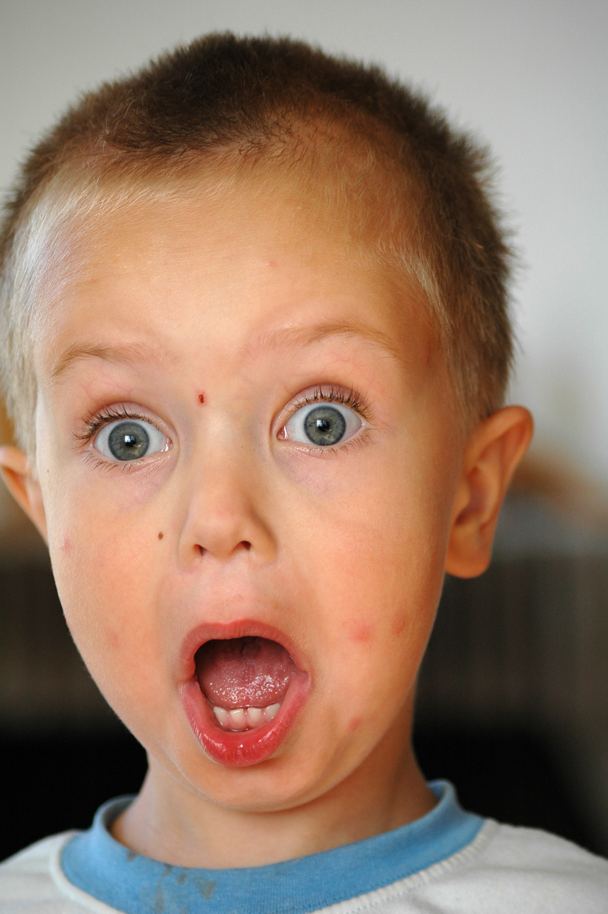
AKCE - REAKCE
24.06.2026
Telefonát z úklidové firmy – žádost o schůzku
Schůzka
  Uklízečky nedodržovali koncentraci !!!
  Zdravotní potíže - alergické projevy - kýchání, pálení a slzení očí, zarudnutí až exantém
S okamžitou platností
Změna dezinfekčního prostředku
Hledání náhrady
Aktualizace DŘ od 01.08.2026 – vyřazení dezinfekčního řádu

Slide 27

DĚKUJI ZA POZORNOST

